Slide 1


UNIVERSIDAD TÉCNICA DEL NORTE
FACULTAD DE INGENIERIA EN CIENCIAS AGROPECUARIAS Y AMBIENTALES
CARRERA DE INGENIERIA AGROPECUARIA
“Evaluación morfoagronómica de variedades locales de fréjol arbustivo (Phaseolus vulgaris L.), de la parroquia Chaltura, en la granja La Pradera, cantón Antonio Ante”.
AUTOR: René Ulcuango
DIRECTORA: Ing. Doris Chalampuente Flores MSc.
ASESORES: Lic. Ima Sánchez
Ing. Miguel Gómez MSc.
Ing. Juan Pablo Aragón MSc.
28-03-2018
IBARRA-ECUADOR

Slide 2
CONTENIDO
Introducción
Objetivos
Hipótesis
Materiales y Métodos
Resultados y Discusión
Problema
justificación

Slide 3
INTRODUCCIÓN
La presente investigación, trata de obtener información sobre las características morfológicas y agronómicas de variedades locales de fréjol con la finalidad de proporcionar información que será de mucha utilidad en trabajos de fitomejoramiento, así como también permitirá al agricultor elegir la variedad con mejores características productivas.

Slide 4
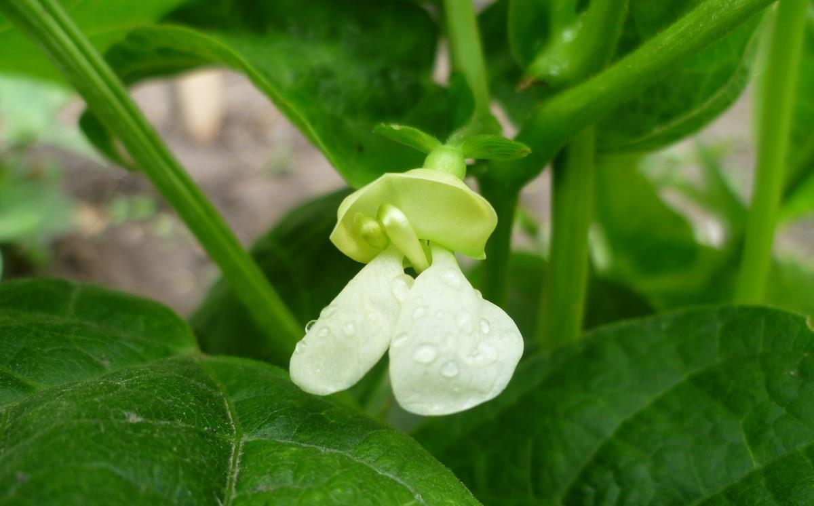
PROBLEMA
Imbabura posee una alta biodiversidad, se conocen cerca de 61 especies vegetales diferentes, por un lado, el 50% son nativas, mientras que el resto son introducidas, debido a esto, los agricultores no cultivan todas las especies por lo que se puede evidenciar una erosión genética (INIAP, 2010).
El fréjol es una leguminosa de gran importancia para la zona de Chaltura, sin embargo, todavía no existen estudios sobre la caracterización agronómica y morfológica de las variedades locales que se cultivan dentro de la parroquia.

Slide 5
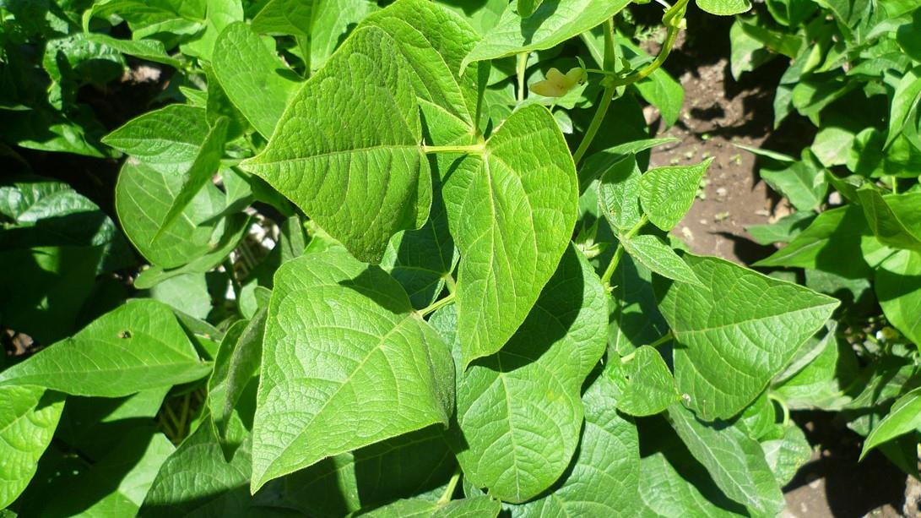
JUSTIFICACIÓN
El fréjol al ser un cultivo de importancia económica la evaluación de las variedades mejoradas y criollas es una actividad muy importante ya que al conocer las características morfológicas y agronómicas de dichas variedades serán de gran utilidad en programas de mejoramiento genético (INEC, 2012).
Según Sevilla (2004), cuando se realiza una colección de material germoplásmico es fundamental realizar una descripción morfológica cualitativa y cuantitativa para su identificación y una evaluación necesaria del material para todas las características necesarias.

Slide 6
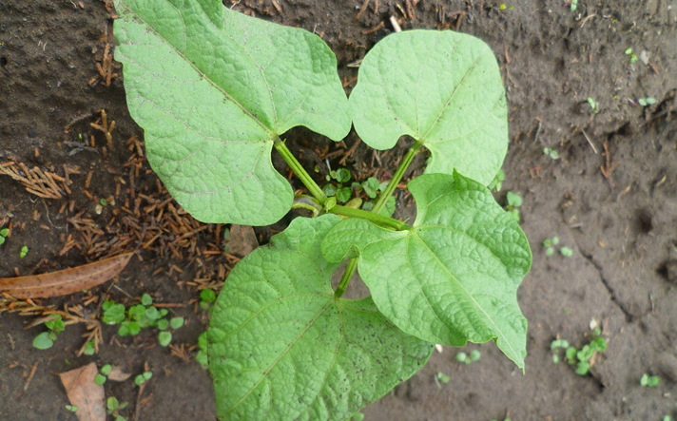
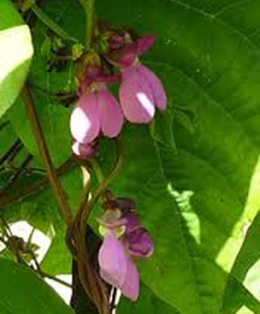
OBJETIVO GENERAL:
Comparar las características morfoagronómicas de variedades locales de fréjol arbustivo (Phaseolus vulgaris L.), de la parroquia Chaltura, en la granja “La Pradera”, cantón Antonio Ante.

Slide 7
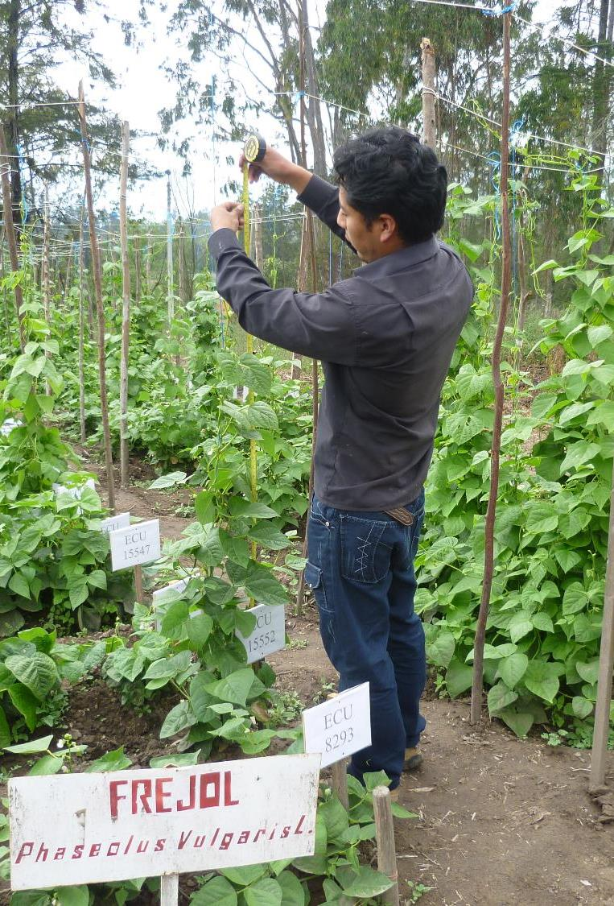
OBJETIVOS ESPECÍFICOS
Recolectar germoplasma local de fréjol de la parroquia Chaltura.
Describir las características morfoagronómicas de las variedades en estudio.
Evaluar el nivel de daño causado por las principales plagas y enfermedades asociadas al cultivo.
Determinar las variedades con mejores rendimientos en producción.

Slide 8
HIPÓTESIS
Ha: Existe variabilidad de fréjol a nivel de Chaltura
Ho: No existe variabilidad de fréjol a nivel de Chaltura

Slide 9
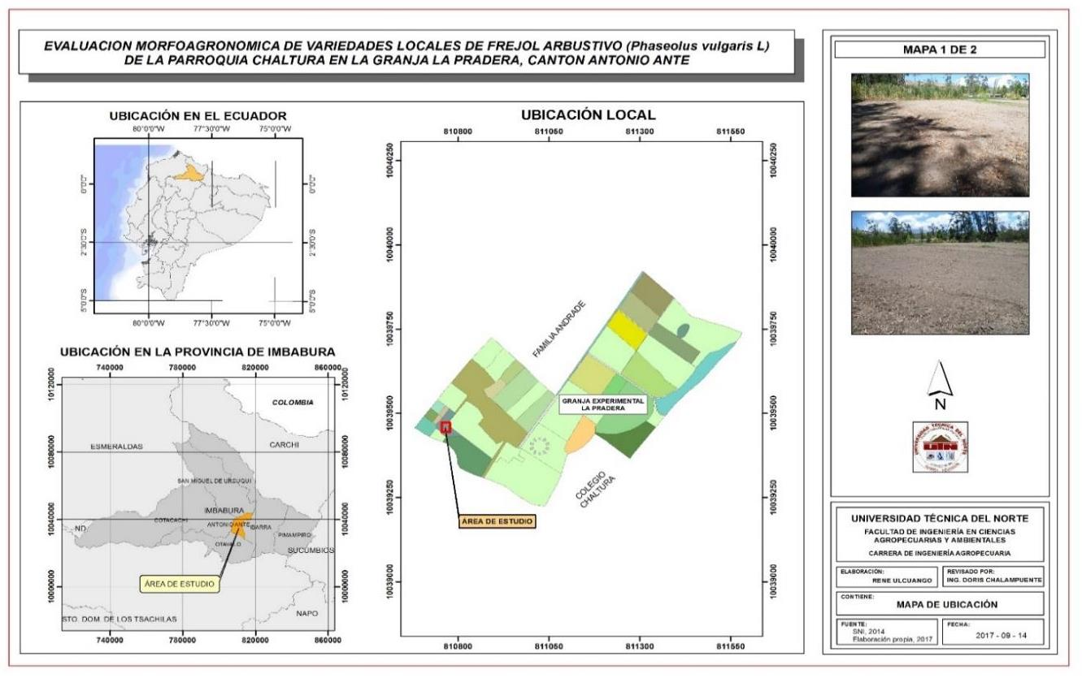
MATERIALES Y MÉTODOS
Caracterización del área de estudio
Provincia: Imbabura
Cantón: Antonio Ante
Parroquia: Chaltura
Lugar: Granja La Pradera
Altitud: 2350 m.s.n.m.
Latitud: 00º 21´32.31´´ Norte
Longitud: 78º 12´15.02´´ Oeste.
Fuente: Proaño, ( 2007).
Figura 1: Ubicación del ensayo

Slide 10

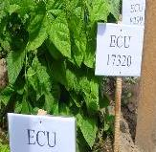
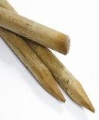
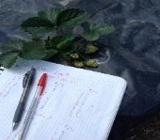

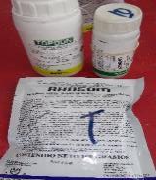
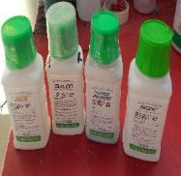
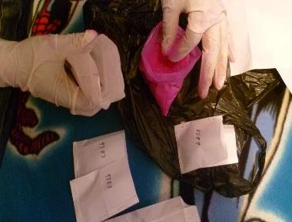
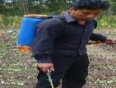

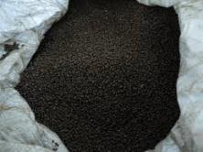
MATERIALES
EXPERIMENTAL
Conformado por las 45 accesiones de fréjol.
DE CAMPO
Bomba de mochila
Herramientas de trabajo.
Letreros.
Postes y piola.
Estacas
Balanza gramera
Calibrador
Flexómetro
DE OFICINA
Computadora
Calculadora
Cámara fotográfica
Libreta de campo
Esferos
Impresora
INSUMOS
Fertilizantes,
Fungicidas.
Insecticidas.

Slide 11
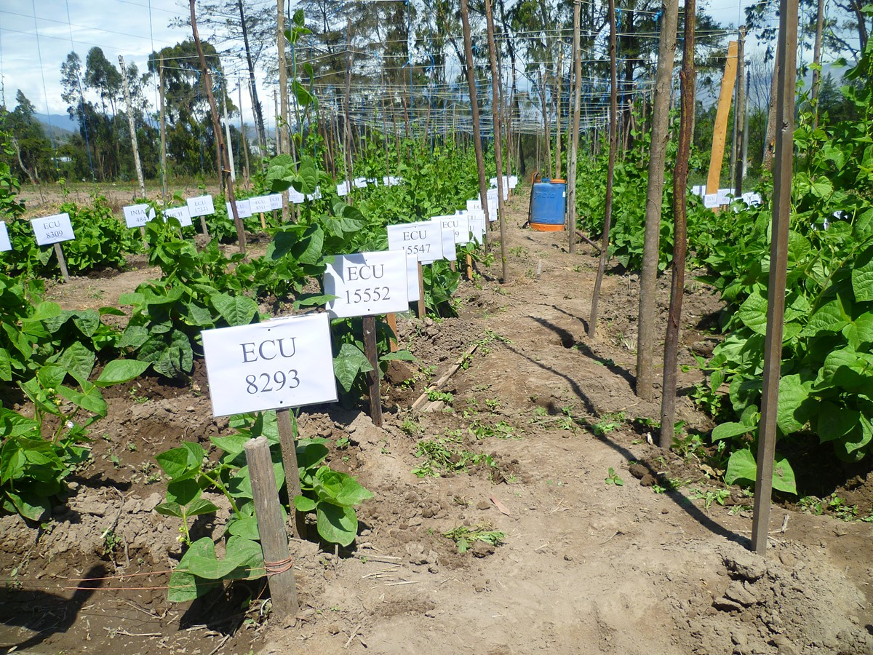
MÉTODOS
N.º tratamientos: 45
N.º Repeticiones: 15
Área total del ensayo: 132 m2.
Distancia entre bloques: 1m.
Surcos por bloque: 45
Largo del surco: 1,25 m
Numero de plantas por surco: 5
Diseño experimental
DBCA
Análisis estadístico
Datos Infostat
Análisis multivariado

Slide 12
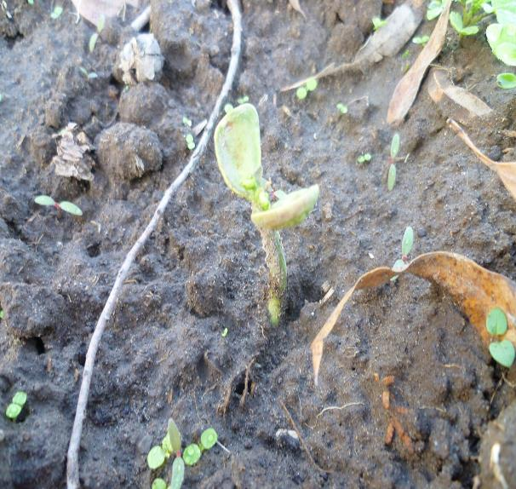
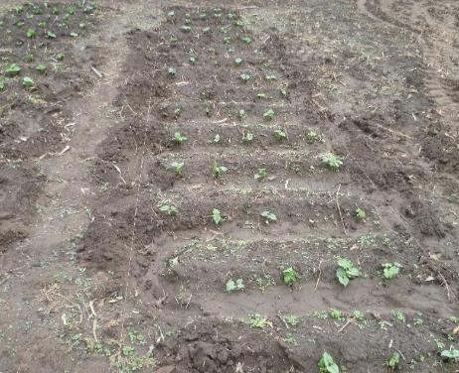
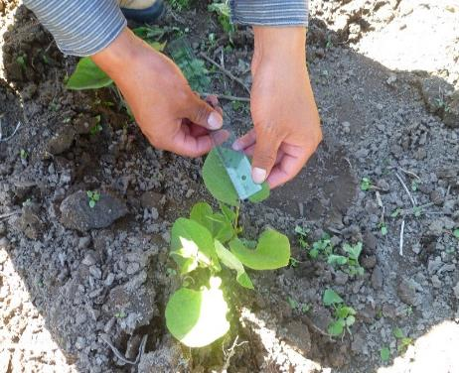
VARIABLES EVALUADAS EN ESTADO DE PLÁNTULA
Descriptores desarrollados por el Centro internacional de Agricultura Tropical (CIAT, 1993)
Días a emergencia
Porcentaje de germinación
Longitud de las hojas

Slide 13
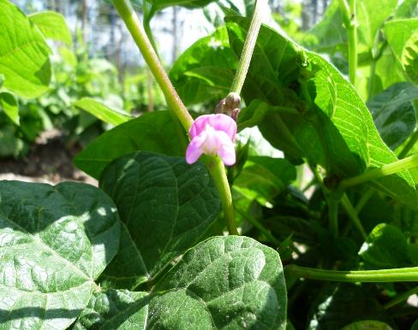

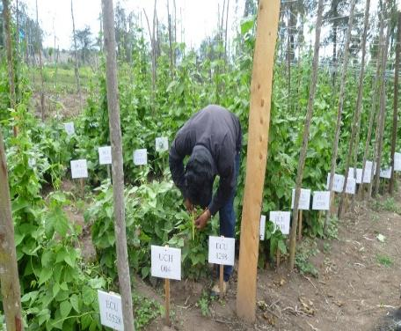
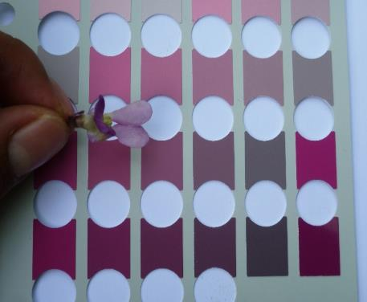
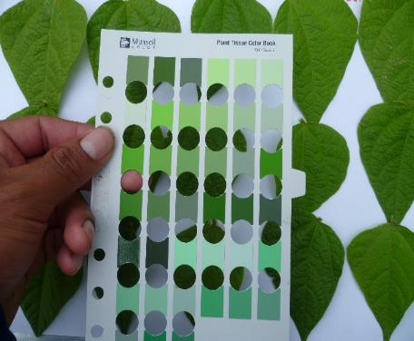
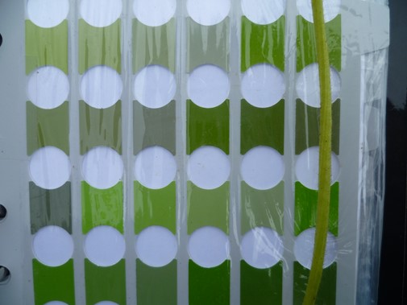
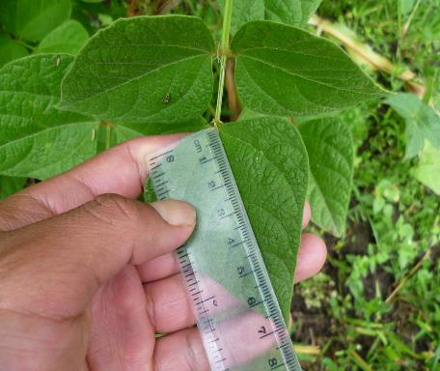
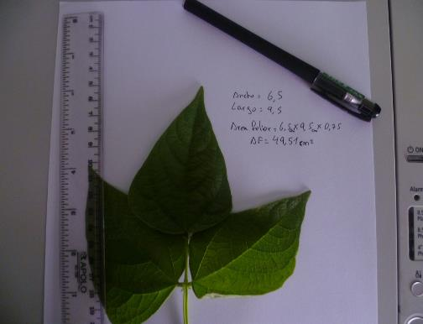
VARIABLE EVALUADAS AL MOMENTO DE LA FLORACIÒN
Descriptores desarrollados por el Centro internacional de Agricultura Tropical (CIAT, 1993)
Altura de planta
Altura de cobertura y
Numero de nudos.
Color de alas y estandarte
de la flor
Días a la antesis
Color de hojas
Color del tallo
Longitud y ancho de la hoja
Área foliar

Slide 14
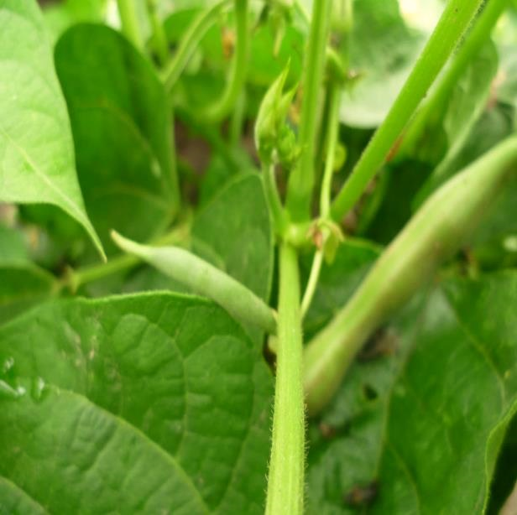
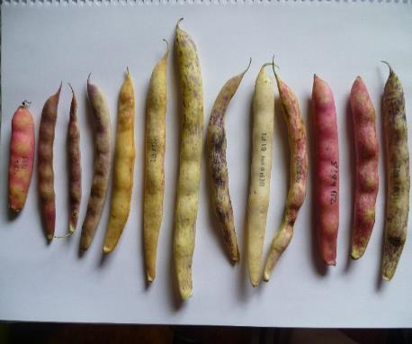
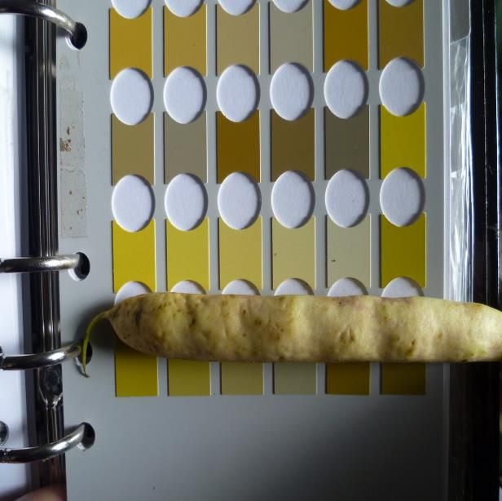
VARIABLE EVALUADAS AL MOMENTO DE LA MADUREZ FISIOLÓGICA
Descriptores desarrollados por el Centro internacional de Agricultura Tropical (CIAT, 1993).
Días a la madurez fisiológica
Color de las vainas

Slide 15
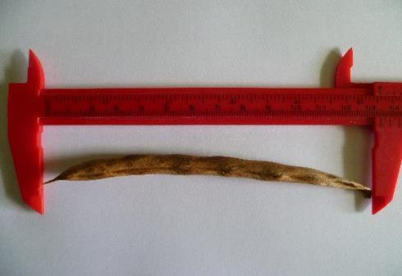
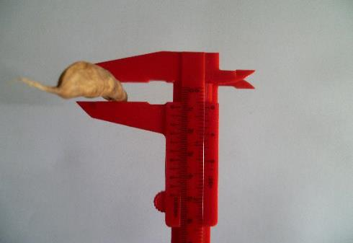
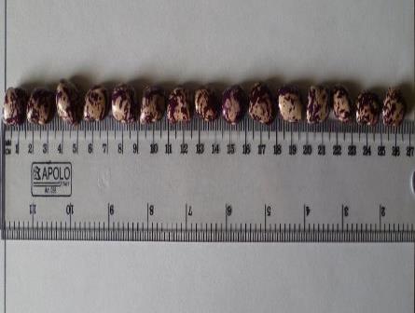
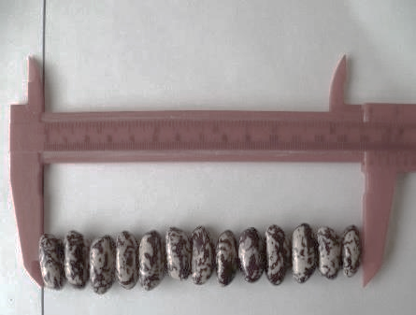
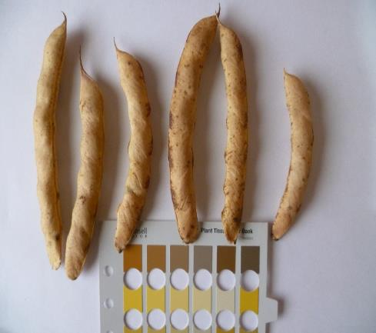
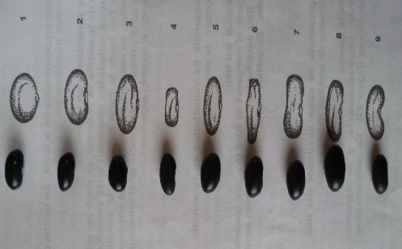
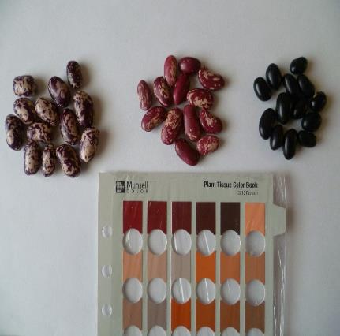
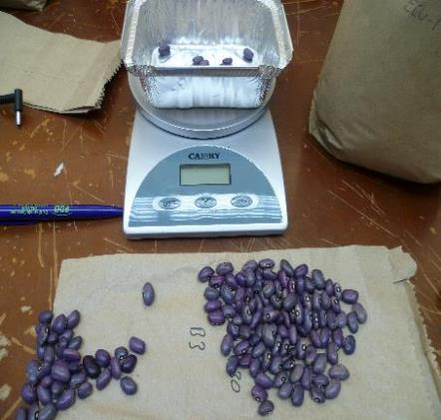
VARIABLE EVALUADAS AL MOMENTO DE LA COSECHA
Descriptores desarrollados por el Centro internacional de Agricultura Tropical (CIAT, 1993)
Largo y ancho de vainas
Largo y ancho del grano
Color vainas
Forma del grano
Color del grano
Peso de 100 semillas y Rendimiento

Slide 16
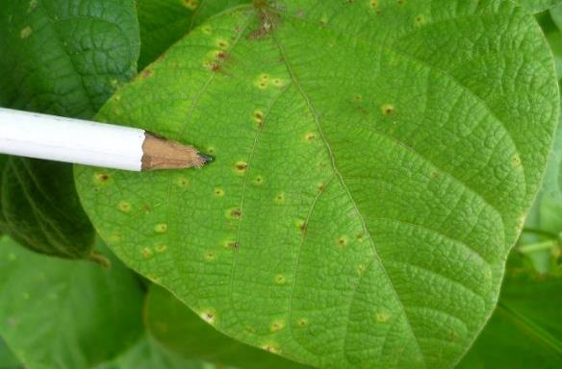
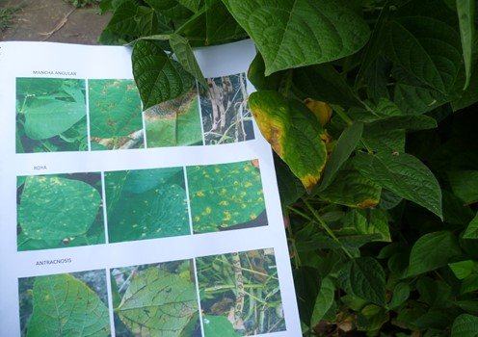
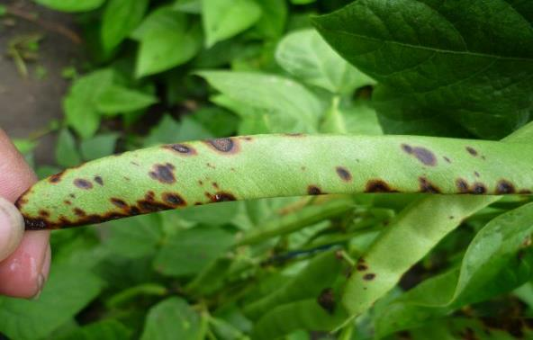
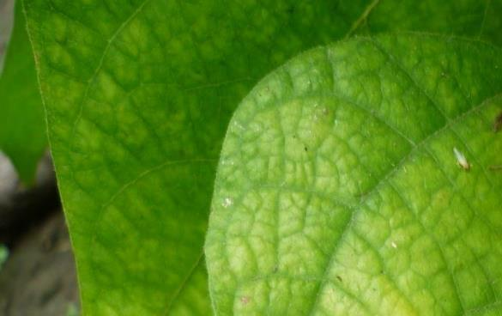
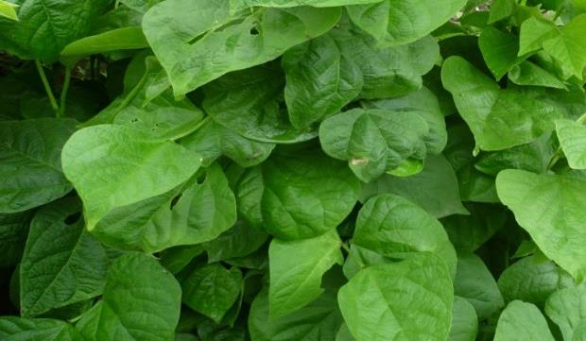
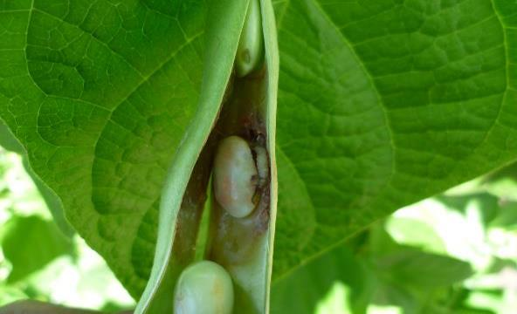
Niveles de daño causado por enfermedades y plagas (CIAT, 1993), este carácter fue registrado en dos etapas del cultivo durante la floración (R6) y llenado de vainas (R8) y en cuanto a plagas la evaluación se realizó durante las etapas V4 (tercera hoja trifoliada), R6 (floración) y R5 (prefloración).
Roya
Bacteriosis común
Antracnosis
Mosca blanca
Áfidos
Gusano de la vaina

Slide 17
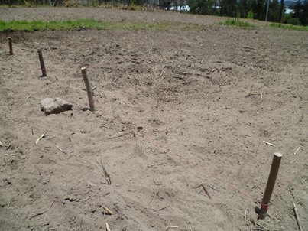
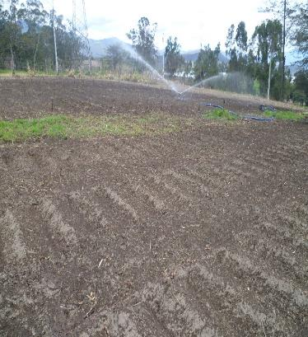
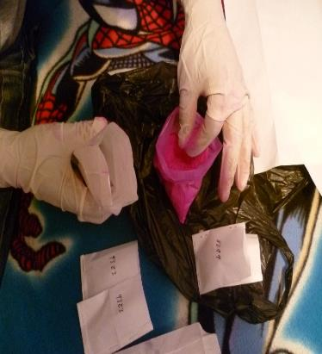
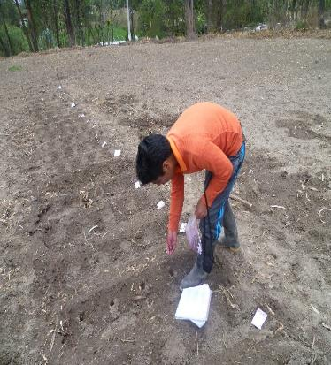
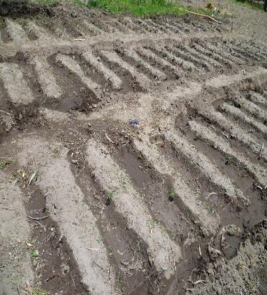
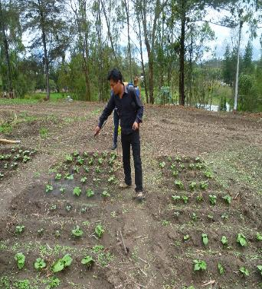
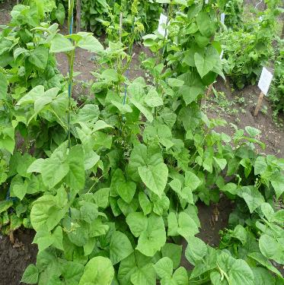
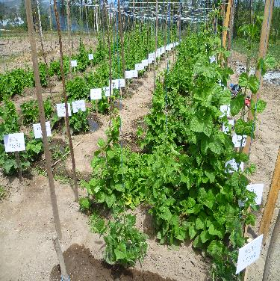

MANEJO ESPECÍFICO DEL EXPERIMENTO
Preparación y trazado de bloques
Elaboración de surcos y riego
Desinfección de la semilla
Siembra
Riego
Controles fitosanitarios
Tutoreo
Identificación con letreros
Cosecha

Slide 18

COLECTA DE GERMOPLAS-MA
RESULTADOS Y DISCUSIÓN
UCH-003
UCH-004
UCH-002
UCH-005
UCH-001

Slide 19





GERMOPLASMA DE FRÉJOL COLECTADO EN CHALTURA
Código Accesión | Propietario | Ubicación geográfica |  |  | Nombre Local | Localidad | Semilla
 |  | Altitud (msnm) | Coordenada X | Coordenada Y
UCH-001 | Luzmila Terán | 2403 | 17N 0811358 | 0038835 | Paragachi | San Vicente
UCH-002 | Emérita Ibadango | 2365 | 17N 0811855 | 0039507 | Percal (nativo) | La Violeta
UCH-003 | Luzmila Vega | 2346 | 17N 0813038 | 0039337 | s/n | El Incario
UCH-004 | Luis Ibadango | 2314 | 17N 0813706 | 0039648 | Cargavello | El Carmen
UCH-005 | Manuel Escanta | 2391 | 17N 0811687 | 0038727 | Centenario Injertado | Central

Slide 20
VARIABILIDAD MORFOLÓGICA DE DATOS CUANTITATIVOS
Tabla 19.- Medidas resumen para las características de la planta en cada etapa fenológica de 45 accesiones de fréjol (Phaseolus vulgaris L.).
Etapa fenológica | Variable | Media | Desviación estándar | Coeficiente de variación | Valor mínimo | Valor máximo
Estado de plántula | Días a la emergencia | 11,04 | 0,74 | 6,67 | 9,00 | 12,00
 | Porcentaje de emergencia | 54,47 | 14,85 | 27,26 | 17,00 | 84,00
 | Longitud de las hojas primarias | 5,61 | 0,75 | 13,33 | 3,60 | 7,00
Estado de floración | Días a antesis | 75,38 | 17,77 | 23,58 | 53,00 | 124,00
 | Duración de la floración | 60,29 | 14,43 | 23,93 | 27,00 | 83,00
 | Longitud del tallo principal (altura) | 117,93 | 65,89 | 55,87 | 21,90 | 224,10
 | Altura de cobertura* | 42,10 | 4,06 | 9,65 | 36,10 | 51,50
 | Número de nudos* | 7,06 | 2,60 | 36,85 | 4,00 | 12,00
 | Longitud de la hoja | 10,52 | 0,86 | 8,19 | 8,30 | 13,20
 | Ancho de la hoja | 9,18 | 0,75 | 8,13 | 7,70 | 10,60
 | Área Foliar | 73,64 | 11,18 | 15,18 | 51,30 | 101,60
Doria (2010), agua y temperatura para una buena germinación
Vázquez et al (2008), determinaron que las semillas de fréjol pueden emerger entre 7 y 13 días

Slide 21
Tabla 19.- Medidas resumen para las características de la planta en cada etapa fenológica de 45 accesiones de fréjol (Phaseolus vulgaris L.).
Etapa fenológica | Variable | Media | Desviación estándar | Coeficiente de variación | Valor mínimo | Valor máximo
Estado de madurez fisiológica | Días a la madurez fisiológica | 144,96 | 18,81 | 12,98 | 117,00 | 190,00
 | Duración de la madurez fisiológica | 15,84 | 2,95 | 18,64 | 10,00 | 23,00
A la cosecha | Días a la cosecha | 160,02 | 19,83 | 12,39 | 130,00 | 208,00
 | Longitud de las vainas | 13,87 | 1,99 | 14,35 | 9,30 | 17,90
 | Ancho de las vainas | 1,21 | 0,15 | 12,25 | 0,80 | 1,60
 | Número de semillas por vainas | 5,60 | 1,07 | 19,19 | 3,00 | 8,00
 | Longitud de la semilla | 1,50 | 0,34 | 15,64 | 1,00 | 1,80
 | Ancho de la semilla | 0,91 | 0,10 | 11,21 | 0,60 | 1,20
 | Peso de 100 semillas | 62,97 | 16,95 | 26,92 | 16,00 | 95,70
 | Rendimiento | 102,99 | 6323 | 61,39 | 21,70 | 248,70
Ospina (1985) la producción de frejol está determinada por diversos factores bióticos y abióticos.
Tapia y Camacho (1988) mencionan que el rendimiento depende del genotipo de cada variedad

Slide 22




Características cualitativas más predominantes del tallo y la hoja, presentes en la colección de fréjol.
VARIABILIDAD MORFOLÓGICA DE DATOS CUALITATIVOS
Trepador indeterminado presente en 20 accesiones (44%)
Color verde olivo de la hoja predomina en 27 accesiones (60%)
Nivel de adaptación excelente en 35 accesiones (91%)
Color verde amarillo del tallo sobresale en 41 accesiones (91%)

Slide 23



Características cualitativas más predominantes de la flor, presente en la colección de fréjol.
Alas blancas presente en 26 accesiones (58%)
Estandarte rojo púrpura presente en 13 accesiones (29%)
Estandarte blanco con pigmento rosado presente en 12 accesiones (27%)

Slide 24



Características cualitativas más predominantes de las vainas, presentes en la colección de fréjol.
Color de la vaina (MF): Amarillo sobresale en 19 accesiones (42%)
Color de la vaina (Cos): Amarillo prepondera en 19 accesiones (42%)
Forma de la vaina: Recta predomina en 23 accesiones (51%)

Slide 25





Características cualitativas más predominantes de la semilla, presentes en la colección de fréjol.
Color P. Rojo presente en 10 accesiones (22%).
Color S. Rosado predomina en 18 accesiones (40%)
Forma: ovoide se muestra en 17 accesiones (38%)
Color P. Rojo grisáceo se muestra en 9 accesiones (20%).
Forma: arriñonada sobresale en 14 accesiones (31%)

Slide 26
ANÁLISIS DE AGRUPAMIENTO DE LAS ENTRADAS
Agrupamiento jerárquico de Ward (1963) identifico 3 grupos.
Coeficiente cofenético: 0,64.
Gutiérrez et al (1994), valores entre 0,6 y 0,95.

Slide 27
IDENTIFICACIÓN DE CARACTERES CUANTITATIVOS DE LOS TRES GRUPOS DE FRÉJOL (Phaseolus vulgaris L.).
Descriptor | G1 | G2 | G3 | P-Valor
D1.-Días a la emergencia^{ns} | 11,00 A | 10,33 A | 11,24 A | 0,1336
D2.-Días a la antesis* | 66,12 A | 67,67 A | 90,35 B | 0,0001
D3.-Duración de la floración^{ns} | 57,52 A | 53,33 A | 65,69 A | 0,1416
D4.-Días a la madurez fisiológica* | 133,68 A | 128,33 A | 164,47 B | 0,0001
D5.-Duración de la madurez fisiológica^{ns} | 15,52 A | 15,00 A | 16,47 A | 0,5299
D6.-Días a la cosecha* | 148,36 A | 142,67 A | 180,24 B | 0,0001
D7.-Porcentaje de emergencia^{ns} | 52,68 A | 53,67 A | 57,24 A | 0,6288
D8.-Longitud de las hojas primarias* | 5,52 AB | 4,73 A | 5,89 B | 0,0266
D9.-Altura de planta* | 78,82 A | 100,57 A | 178,51 B | 0,0001
D12.-Longitud de la hoja^{ns} | 10,47 AB | 9,60 A | 10,75 B | 0,0915
D13.-Ancho de la hoja* | 8,94 A | 8,40 A | 9,65 A | 0,0008
D14.-Área foliar* | 71,06 A | 61,30 A | 79,62 B | 0,0049
D15.-Longitud de las vainas* | 13,97 B | 10,80 A | 14,26 B | 0,0161
D16.-Ancho de las vainas* | 1,25 B | 0,93 A | 1,22 B | 0,0017
D17.-Semillas por vainas* | 5,08 A | 6,33 B | 6,24 B | 0,0006
D18.-Largo de la semilla^{ns} | 1,44 A | 1,75 A | 1,51 A | 0,2850
D19.-Ancho de la semilla* | 0,91 B | 0,67 A | 0,95 B | 0,0001
D20.-Peso de 100 semillas* | 65,02 B | 22,67 A | 67,07 B | 0,0001
D22.-Rendimiento* | 71,63 A | 59,33 A | 156,81 B | 0,0001
*: Significativo al 5% de probabilidad ns: No significativo

Slide 28
VALOR DISCRIMINANTE PARA CARACTERES CUALITATIVOS
Variable | Chi² | Gl | Valor Cramer | Coeficiente Pearson | P-Valor
D23.-Color primario de la semilla D24.-Color secundario de la semilla D25.-Color de las alas (flor) D26.-Color del estandarte (flor) D27.-Color de las hojas D28.-Color del tallo D29.-Color de las vainas (MF) D30.-Color de las vainas (C) D31.-Forma de las vainas D32.-Forma de la semilla D33.-Hábito de crecimiento D34.-Adaptación | 63,79* 36,04* 25,73* 32,10* 4,64^{ns} 34,85* 40,85* 7,62^{ns} 19,93* 24,24* 33,33* 10,29^{ns} | 28 14 8 18 4 4 16 10 4 10 6 8 | 0,69 0,52 0,44 0,49 0,02 0,51 0,48 0,24 0,38 0,42 0,50 0,28 | 0,77 0,67 0,60 0,65 0,31 0,66 0,64 0,38 0,55 0,59 0,65 0,43 | 0,0001 0,0010 0,0012 0,0214 0,3261 0,0001 0,0006 0,6654 0,0005 0,0070 0,0001 0,2455
*: Significativo al 5% de probabilidad; ns: No significativo

Slide 29





Análisis de los caracteres cualitativos discriminantes para grupos conformados
a) Hábito de crecimiento
94,1%
66,6%
Arbustivo determinado
Postrado indeterminado
40%
CENTA (2008).- interacción de varias características morfológicas y agronómicas.
Rosas (1988).- racimos y meristema vegetativo
Arbustivo indeterminado
Trepador indeterminado

Slide 30




Color del tallo
100%
94%
63%
Verde amarillo con pigmento rojizo
Mateo (1961).- verde claro o a veces pigmentado.
Verde amarillo con pigmento morado
Verde amarillo

Slide 31




Color de las alas (flor)
Rojo grisáceo purpura
88%
66,6%
52,9%
Rojo purpura
23,52%
Blanco
Mateo (1969).- colores muy variados
Nakayama (1989).- color de las flores se relacionan con el de la semilla.

Slide 32






color del estandarte (flor)
Rojo purpura
Verde amarillo
100%
52,94%
48%
Blanco con pigmento purpura
Blanco
17,64%
Bernal et al (1995).- colores varían y es propio de cada genotipo.
Verde amarillo con pigmento rojizo

Slide 33




Recta
e) Forma de la vaina
Medianamente curva
80%
70,5%
66,6%
Curvada
Cornelio (2015).- diversas formas.
Deppe (1993).- Carácter ligado al genotipo.

Slide 34


Color de la vaina al momento de la madurez fisiológica
76,4%
56%
33,3%
Amarillo con pigmento rojizo
White & Rosas (1988).- existe un cambio en la coloración de la vaina
Amarillo

Slide 35





Color de la semilla
Color primario
100%
Rosado
Rojo
40%
36%
17,6%
17,6%
Negro
Basantes (2015).- colores rojos al mercado exterior.
Rojo grisáceo

Slide 36





Color secundario
100%
72%
Negro
41,7%
Sin color secundario
29,4%
Ruiz & Rincón (1966).- la coloración varia mucho
CIAT (1984).- gran importancia para la clasificación de variedades.
Sin color secundario
Rosado

Slide 37







Forma de la semilla
100%
Ovoide
44%
47%
36%
Redonda
Arriñonada
23,5%
17,6%
Alargada
Ruiz & Rincón (1966).- diversas formas.
Pequeña
Casi cuadrada
Elíptica

Slide 38
NIVEL DE DAÑO CAUSADO POR PLAGAS Y ENFERMEDADES EN GRUPOS CONFORMADOS
Se evaluaron 4 plagas y 4 enfermedades
En este estudio la enfermedad más representativa fue la antracnosis (Colletotrichum lindemuthianum). y en cuanto a plagas fue el gusano de la vaina (Apion godmani)..
Enfermedad | Plaga
1. Roya (Uromyces appendiculatus) | 1. Mosca blanca (Bemisia tabaci)
2. Antracnosis (Colletotrichum lindemuthianum) | 2. Lorito verde (Empoasca kraemeri)
3. Mancha angular (Isiariopsis griseola) | 3. Áfidos (Aphis spp.)
4. Bacteriosis común (Xanthomonas campestris pv.) | 4. Gusano de la vaina (Apion godmani)

Slide 39






Daños causados por antracnosis (Colletotrichum lindemuthianum).
100%
66,6%
70,5%
52,9%
40%
44%
36%
36%
CIAT (1981).-insectos agentes diseminadores. Persiste la humedad el nivel de daño aumenta.
Galdames y Peñaloza (s/f).- rocíos.
Urbina (2011).- nivel de daño 3.

Slide 40



Daño causado por el gusano de la vaina (Apion godmani).
68%
47%
41,17
32%
33,3%
Mancia (2005).- daño entre 10-100% en la época lluviosa, control químico al 5% de infestación.

Slide 41









Identificación de morfotipos
M6
M7
M8
M9
M1
M2
M3
M4
M5

Slide 42
IDENTIFICACIÓN DE MATERIALES PROMISORIOS
Hábito | Accesión | Días a la cosecha | Color primario de la semilla | Color secundario de la semilla | peso/ 100 semillas (gramos) | Granos por vaina | rendimiento gramos/planta | Antracnosis (R8) | Gusano de la vaina (R9)
Arbustivo | UCH-003 | 154 | Rojo | Rosado | 62,3 | 5 | 110,7 | M. Resistente | Resistente
Arbustivo | UCH-002 | 144 | Rosado púrpura | Rojo grisáceo | 57,3 | 5 | 108,8 | A. Resistente | Resistente
Arbustivo | UCH-001 | 149 | Blanco rosado | Negro | 52,3 | 5 | 85,5 | Resistente | Resistente
Arbustivo | UCH-004 | 141 | Rojo grisáceo | Rosado | 62,3 | 5 | 82,2 | A. Resistente | Susceptible (15%)
Trepador | ECU-3475 | 176 | Púrpura grisáceo | Negro | 59,7 | 7 | 248,7 | A. Resistente | Resistente
Trepador | ECU-15547 | 185 | Rojo grisáceo | Rosado | 86,3 | 6 | 244,8 | M. Resistente | Resistente
Trepador | ECU-17338 | 184 | Blanco | Marrón | 62 | 6 | 239,1 | Resistente | Susceptible (11%)
Trepador | ECU-17330 | 170 | Rosado | Rojo grisáceo | 65 | 7 | 235,7 | M. Resistente | Resistente
Trepador | ECU-17332 | 175 | Olivo | Sin color | 56 | 8 | 229,2 | M. Resistente | A. Resistente

Slide 43

Conclusiones
Objetivo 1
En Chaltura a los agricultores tienen preferencia en sembrar variedades de grano rojo por ser un color de mayor aceptación en el mercado.
Objetivo 2
La evaluación morfológica y agronómica analizada mediante el método de agrupamiento de Ward y el coeficiente de Gower permitió identificar tres grupos y dentro de estos nueve morfotipos entendiéndose así que el fréjol posee una alta diversidad de genotipos.
De los 21 caracteres cuantitativos evaluados 13 resultaron ser altamente discriminantes como la altura de la planta, ancho de la hoja, tamaño de semillas, área foliar , etc.
El color de la semilla que mas predominó en toda la colección fue el rojo y color secundario rosado.

Slide 44

Objetivo 3
Durante la etapa de llenado de vainas, las condiciones climáticas hicieron posible que se desarrollarán enfermedades como: antracnosis, roya, mancha angular y bacteriosis, pero la enfermedad más representativa fue la antracnosis ya que causo daños en niveles de 1-7.
En la etapa de maduración el gusano de la vaina afectó directamente al rendimiento dañando los granos dentro de la vaina, las accesiones mas susceptibles fueron ECU-8309, ECU-15556 y ECU-17323 presentando daños mayores a 20%.
Objetivo 4
Con los resultados obtenidos de este estudio se identificó materiales promisorios como ECU-3475 y UCH-003, los cuales presentan características favorables tanto en rendimiento como en color de la semilla, días a la cosecha, número de semillas por vainas y resistencia a antracnosis y gusano de la vaina, características deseables que pueden ser estimados para programas de mejoramiento genético.

Slide 45

Recomendaciones
Realizar investigaciones sobre métodos de control del gusano de la vaina en la zona evaluada y durante las etapas R8 y R9 del cultivo, así como también, del gorgojo del fréjol en almacenamiento.
Se recomienda generar semillas de los materiales promisorios ya que son materiales con características sobresalientes que serán de mucha utilidad para trabajos de fitomejoramiento.
Utilizar la accesión (ECU-3475) como la más productora, seguida por las accesiones (ECU-15547, ECU-17338, ECU-17330 Y ECU-17332) en asociación se podría sembrar con maíz que sirvan de tutor, ya que estas entradas produjeron altos rendimientos, además estos materiales presentaron resistencia a las enfermedades y plagas dentro de la localidad.
Promover a los agricultores a cultivar diferentes tipos de fréjol, en cuanto a colores de grano para que puedan enfrentar cambios en el mercado.

Slide 46
BIBLIOGRAFÍA
Basantes, E. (2015). Manejos de cultivos andinos del ecuador. Sangolquí, Ecuador: Comisión editorial de la Universidad de las Fuerzas Armadas ESPE.
Bernal, G., Estévez, C y Castillo, N. (1995). Efecto del método de inoculación de Rhizobium en la nodulación y rendimiento en 3 variedades de fréjol (Phaseolus vulgaris L.) In memorias de V reunión de leguminosas de grano en la Zona Andina Departamento de Leguminosas Estación Experimental Agropecuaria San roque. INIA Iquito. 110 p.
CENTA. (2008). Guía Técnica para el Manejo de Variedades de Frijol. El Salvador.
CIAT. (1981). La antracnosis del frijol (Colletotrichum lindemuthianum) y su control; guía de estudio para ser usada como complemento de la Unidad Auditorial sobre el mismo tema. Contenido Científico: Howard F. Schwartz, Fernando Correa y Marcial Pastor Corrales; Producción: Héctor Favio Ospina y Carlos A. Flor. Cali, Colombia. CIAT. 24p. (Serie 04SB-06.08).
CIAT. (1984). Morfología de la planta de fríjol común; guía de estudio para ser usada como complemento de la Unidad Audiotutorial sobre el mismo tema. Contenido Científico: Debouck, Daniel G.; Hidalgo Rigoberto. Producción: Ospina O., Héctor F.; Flor M., Carlos A. Cali, Colombia. CIAT. 56 p. (Serie 04SB-09 .01).
CIAT. (1993). Descriptores varietales para cultivos: Maíz, Sorgo, Arroz y fréjol. Cali, Colombia.
Cornelio, M. (2015). Adaptabilidad de cinco variedades de frijol (Phaseolus vulgaris L.), en la finca Angamarca La vieja del cantón Pangua, Provincia de Cotopaxi (Tesis de pregrado) Universidad Técnica de Cotopaxi. La Mana. Cotopaxi.
Deppe, C. (1996). Breed your own vegetables varieties. Oregón, EE: UU.
Doria, J. (2010). Generalidades sobre las semillas: su producción, conservación y almacenamiento. Cultivos Tropicales, 31(1), 10-15.

Slide 47
INIAP. (2010). Catálogo de agrobiodiversidad. Quito, EC. INIAP
Galdames, R. y Peñaloza, E. (s/f). Mancha café y antracnosis. Tierra adentro. Chile.
Gutiérrez, R., González, A., Torres, F., y Gallardo, J.A. (1994). Técnicas de análisis de datos multivariable. Tratamiento computacional. Universidad de Granada.
Mancia, J. E. (2005). Informe parcial. Colección de insectos de frijol. Santa Tecla. DGIEa-MAG. El Salvador, C. A. 38 p.
Nakayama, R. (1989). Genetical studies on kidney beans (Phaseolus vulgaris L.). II. On the inheritance of hypocotyl color. Bulletin of the Faculty of Agriculture, Hirosaki University, 1(4), 30-87.
Ospina, O. (1985). Enfermedades del frejol causadas por virus y su control p.5
Rosas, J. C. (1998). El cultivo de frijol común en Amèrica tropical. Zamorano, Honduras. Zamorano Academic Press. 9-52 Pág.
Ruiz, R., y Rincón, H. (1966). El Cultivo de Fríjol, Temas de Orientación Agropecuaria No. 139, Bogotá, Colombia.
Silva, K. (2004). Evaluación en estado tierno de 11 líneas de fréjol en la zona de Boliche (Tesis de pregrado). Universidad Agraria del Ecuador. Milagro, Guayas, Ecuador.
Tapia, H. y Camacho, A. (1988). Manejo integrado de la producción de frijol basado en labranza cero. G. T. Z. Managua, Nicaragua, p. 182
Vargas, M. Luisa P., Muruaga, S., Pérez, P., Gill, R., Esquivel, G., Martínez, D., Miguel A., Rosales, R., & Mayek, N. (2008). Caracterización morfoagronómica de la colección núcleo de la forma cultivada de frijol común del INIFAP. Agrociencia, 42(7), 787-797.

Slide 48
GRACIAS

